Slide 1
Ας ταξιδέψουμε στον κόσμο του πλυντηρίου πιάτων
Δήμητρα Μενελάου
Σαββίνα Θεοφάνους Στ΄1

Slide 2
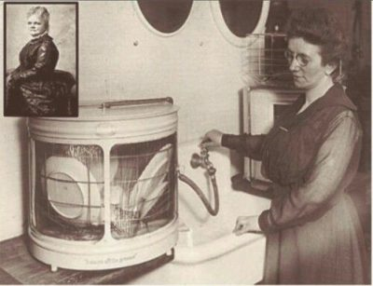
Το πρώτο πλυντήριο
Το πρώτο πλυντήριο κατασκευάστηκε από μια πλούσια Αμερικανίδα, που δεν ήθελε οι υπηρέτριές της να τις σπάνε τις πορσελάνες της.Οι μηχανικοί απέρριψαν την κατασκευή της μόνο και μόνο γιατί ήταν γυναίκα.

Slide 3
Η Τζόζεφιν Γκάρις Κόχραν
Η Τζόζεφιν σκέφτηκε και συνέλαβε την ιδέα μιας μηχανής που θα έπλενε αυτόματα τα πιατικά ψεκάζοντας τα με ζεστό νερό.Ήταν πολύ ενθουσιασμένη με την έμπνευση της , άρχισε να εργάζεται στην αποθήκη πίσω από το σπίτι της για να κατασκευάσει το πλυντήριο πιάτων της.

Slide 4
Η μεγάλη ευκαιρία δόθηκε στην Κόρχαν το 1893 με την έκθεση Κολούμπια του Σικάγο που είχε εκατομμύρια επισκέπτες .
Το 1886 , έγινε το πρώτο εμπορικά πετυχημένο πλυντίριο πιάτων στον κόσμο.

Slide 5
1912-Σήμερα
Η Κόχραν φανταζόταν ότι θα είχε μεγάλη επιτυχία . Πέθανε το 1912 και χρειάστηκε να περάσουν άλλα 40 χρόνια μέχρι να καταφέρει η εταιρία της , η σημερινή Kitchen Aid να υλοποιήσει το όνειρο της και να μετατρέψει το πλυντήριο πιάτων σε οικιακή συσκευή της καθημερινότητας.

Slide 6
Ας κάνουμε ένα quiz για μια μικρή επανάληψη

Slide 7
Από πού καταγόταν η πρώτη γυναίκα που κατασκεύασε το πλυντήριο πιάτων;
Α)Βρετανία Β)Καναδά
Γ)Αμερική Δ)Γερμανία

Slide 10
Ποιό ήταν το όνομα της Αμερικανίδας;
Α) Τζόζεφιν Β)Τζένιφερ
Γ)Σακίρα Δ)Κλερ

Slide 13
Πότε έγινε επιτυχημένο το πρώτο πληντύριο των ρούχων;
Α)1821 Β)2015
Γ)1887 Δ)1886

Slide 16
Γιατί οι μηχανικοί απέρριψαν στην αρχή την κατασκευή της;
Α)γιατί δεν ήταν καλή Β)ήταν Αμερικανίδα
Γ)γιατί ήταν πλούσια Δ)γιατί ήταν γυναίκα

Slide 19
Σας ευχαριστούμε για την προσοχή σας

